Slide 25
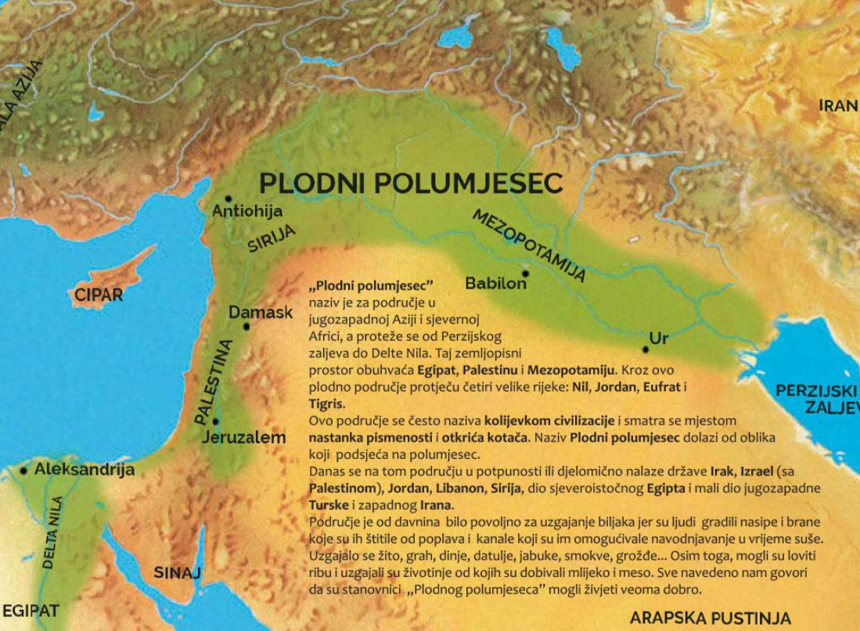

Slide 26
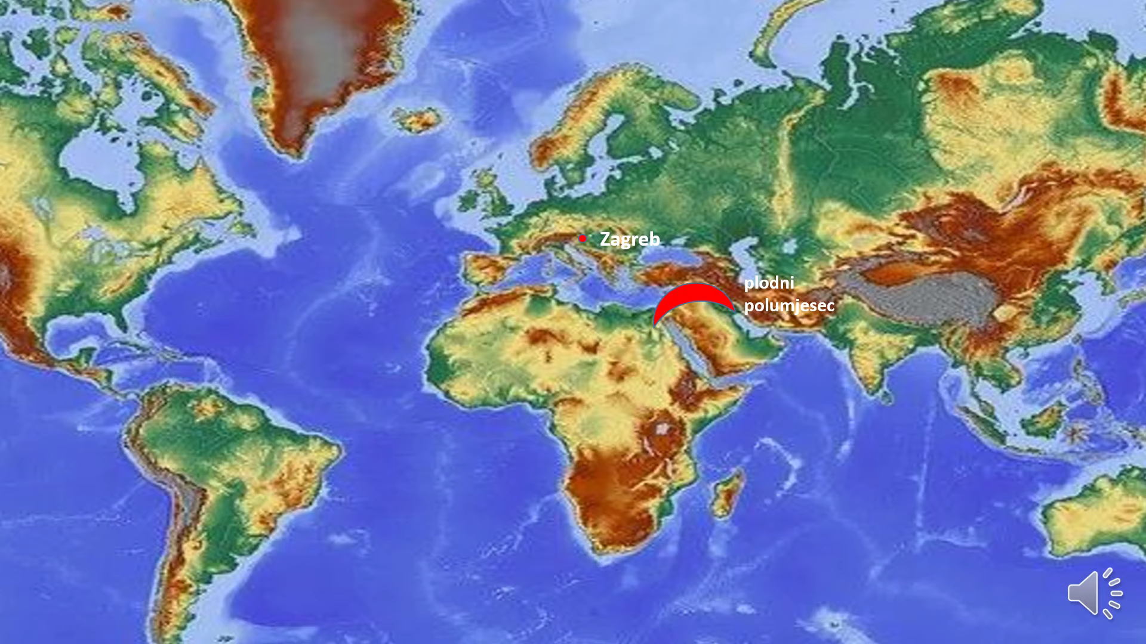

Slide 27
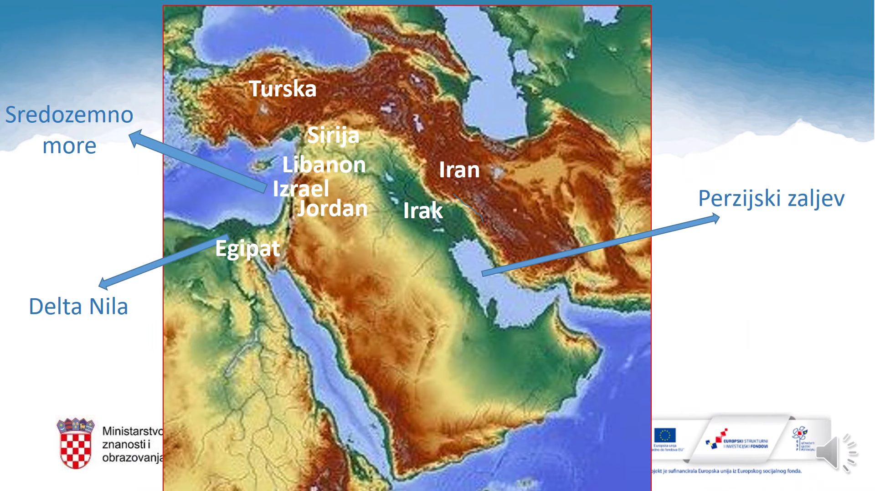

Slide 30
-na prvim stranicama Biblije, u Knjizi Postanka, čitamo o početcima čudesne povijesti vjere u jednoga Boga i o našim predcima po vjeri
-Predci izraelskog naroda (patrijarsi):
-Abraham
-Izak
-Jakov

